Slide 1
PME 3380 – Modelagem de Sistemas Dinâmicos (2020)
Professores: Agenor de Toledo Fleury e Decio Crisol Donha
Arthur Pinho #USP: 10379756
Henrique Aquino #USP: 10772543
Pedro Oliveira #USP: 10335569
Murilo Bono #USP: 10274565
2020

Slide 2
PROPOSTA DE PROJETO: MODELAGEM DA MECÂNICA DE UM PEIXE ROBÓTICO

Slide 3
Introdução

Slide 4
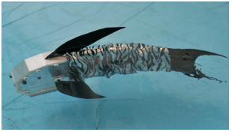
Introdução
Em anos recentes, a fascinante abordagem robótica de comportamentos e movimentos biológicos têm sido cada vez mais explorada. Como um exemplo, observa-se o crescente desenvolvimento de animais biônicos pela empresa FESTO
Neste campo de estudo, destaca-se o foco dado a peixes e demais animais aquáticos, justificada pela motivação em se obter Veículos Não-Tripulados Subaquáticos (AUVs) com maior eficiência e manobrabilidade (YU; WANG, 2005)
Dentre as vertentes mais citadas no estudo dos peixes, encontra-se a capacidade de autopropulsão
Diversos pesquisadores se debruçaram sobre análises a respeito da modelagem e controle dos peixes robóticos
Protótipo de Peixe Robótico com Autopropulsão
Fonte: Malec, Morawski e Zając (2010)

Slide 5
Objetivos e Justificativa

Slide 6
Objetivos e Justificativa
Objetivos
Dado o cenário apresentado, o presente trabalho tem por intenção: desenvolver a modelagem dinâmica de um peixe robótico com capacidade de autopropulsão, dada uma entrada conhecida de um atuador. Como objetivos secundários, espera-se verificar a estabilidade do sistema e analisar as respostas individuais de cada saída frente à diferentes entradas, por meio de funções de transferência e simulação computacional, além de colaborar para o avanço dos estudos já existentes.
Justificativa
O estudo da modelagem de um peixe robótico, além de se enquadrar como um projeto completo quanto ao estudo de modelagem, promove um avanço no estudo do desenvolvimento e otimização de tecnologia subaquática, sendo, pois, de grande interesse e importância para o Engenheiro Mecânico.

Slide 7
Modelo Físico

Slide 8
Modelo Físico
Modelo Físico
Frente a inúmeros estudos buscou-se identificar propostas que se aproximassem dos objetivos deste trabalho. Assim, despertou grande interesse o modelo físico e a abordagem sugerida por Nakashima, Ohgishi e Ono (2003)
O seu trabalho remete ao estudo do peixe carangiforme.
Nakashima, Ohgishi e Ono (2003) propõem o estudo de um modelo de três barras rígidas com um único atuador, localizado entre a primeira e a segunda barra.
Bibliografia Básica
Hipóteses Simplificadoras
Modelo Proposto
Modelo Físico Referência
Fonte: Autoral

Slide 9
Modelo Físico
Modelo Físico
Bibliografia Básica
Hipóteses Simplificadoras
Modelo Proposto
Sistema composto por barras rígidas unidimensionais, de massa concentrada no centro de massa
Primeira barra sem movimento angular (oscilação em ≈ 1/3 do corpo)
Forças hidrodinâmicas de propulsão e lateral aplicadas apenas na nadadeira caudal
Força de arrasto (F d) resistiva aplicada no centro de massa do sistema
Força de arrasto constante, dada variação muito baixa da velocidade transversal
Movimento no eixo z será desprezado (desprezados efeitos de gravidade e flutuação)
Oscilações pequenas em torno do ponto de operação
Atuador com massa desprezível.

Slide 10
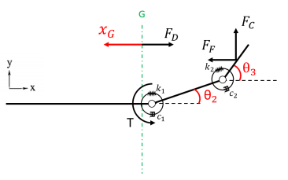
Modelo Físico
Modelo Físico
Bibliografia Básica
Hipóteses Simplificadoras
Modelo Proposto
Dadas as hipóteses simplificadoras, obtém-se por fim um modelo físico, muito similar ao adotado na referência, porém com adição da análise do movimento transversal e aplicação de força de arrasto resistiva
Modelo Físico Proposto
Fonte: Autoral

